Slide 1

AI模型挑選最佳基金
人員名單：沈佩璉、林詩茜、黃冠齊、張家瑜

Slide 2

前言
Q：如何挑選基金？
4433法則？
風險高低？
境內境外？

Slide 3
前言
Q：是否有方法篩選表現穩定的基金？
4433法則
↓
專注績效
篩選一年期績效在同類型中排名前四分之一的基金。
篩選兩、三、五年期績效在同類型中排名前四分之一的基金。
篩選六個月績效在同類型中排名前三分之一的基金。
篩選三個月績效在同類型中排名前三分之一的基金。

Slide 4
Outline
 | 1 | 永豐基金資料簡介
 | 2 | 資料處理流程
 | 3 | 分析方法與流程
 | 4 | 結論

Slide 5
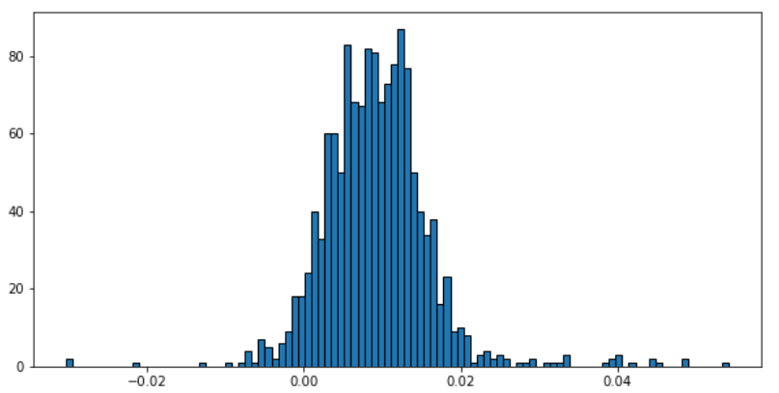
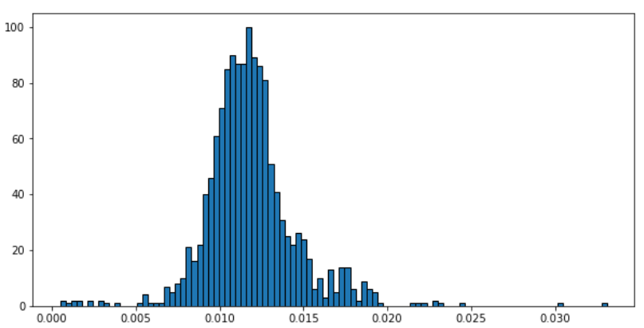
永豐基金資料簡介
資料名稱 | 資料簡介
架上基金一覽表 | 共3,283檔上架基金與其相關敘述
基金淨值 | 參考期間從 2014 年 1 月到 2021 年 3 月
 | 平均變動率 | 標準差
淨值

Slide 6
資料處理流程
 | Input：根據基金蒐集對應連結指數資料、無風險利率
 | Variable：計算衡量基金表現的變數
 | Experiment：鎖定股票型基金共1611檔，切成測試/訓練集
 | Method：套用分群演算法，篩選具同樣性質的基金分群
 | Output：幫助使用者節省搜尋時間、比較基金優劣

Slide 7
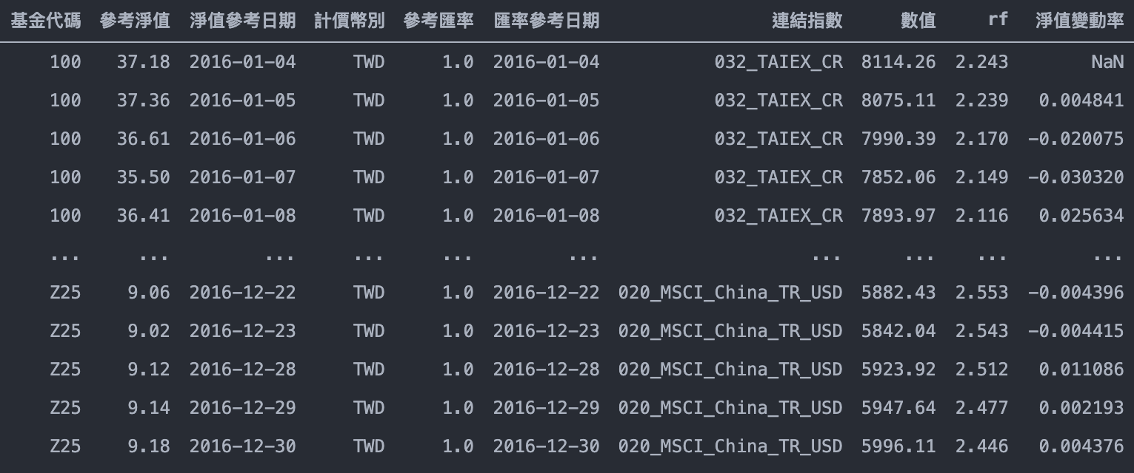
資料展示

Slide 8
資料展示
系列基金名稱 | 國內境外 | 基金代碼 | 中文簡稱 | 計價幣別 | 風險等級 | 手續費率 | 連結指數 | 永豐分類 | 型態別 | AUM類別 | 信託公會分類 | MMA區域
鋒裕匯理投信 | 境外 | 00C | 鋒裕匯理基金歐洲小型股票 U 歐元 | EUR | RR4 | 3.0 | 006-EURO STOXX 50 NR EUR | 038-歐洲 | E-股票 | E-股票 | 51-股票型 | 016-歐洲
鋒裕匯理投信 | 境外 | 00D | 鋒裕匯理基金歐洲小型股票 U 美元 | USD | RR4 | 3.0 | 006-EURO STOXX 50 NR EUR | 038-歐洲 | E-股票 | E-股票 | 51-股票型 | 016-歐洲
鋒裕匯理投信 | 境外 | 00E | 鋒裕匯理基金歐洲小型股票 U 美元對沖 | USD | RR4 | 3.0 | 006-EURO STOXX 50 NR EUR | 038-歐洲 | E-股票 | E-股票 | 51-股票型 | 016-歐洲
鋒裕匯理投信 | 境外 | 00F | 鋒裕匯理基金領先歐洲企業股票 U 歐元 | EUR | RR4 | 3.0 | 006-EURO STOXX 50 NR EUR | 038-歐洲 | E-股票 | E-股票 | 51-股票型 | 016-歐洲
鋒裕匯理投信 | 境外 | 00G | 鋒裕匯理基金領先歐洲企業股票 U 美元 | USD | RR4 | 3.0 | 006-EURO STOXX 50 NR EUR | 038-歐洲 | E-股票 | E-股票 | 51-股票型 | 016-歐洲

Slide 9
K Means
將資料透過自變數的歐式距離加以分類，相鄰的點為同一群
使用原因：
資料量大且不確定哪些特徵會跟分群有相關
計算速度快，且容易理解
使用目的：
透過與基金表現有關的變數進行分群
利用 K means 演算法，把特徵相近的基金判定成同群
比較不同群之間的優劣，選出最優秀的一群
Notes:
接下來我要介紹我們對資料模型分類的演算法
第一種是K means 他是一種分群分析法，將資料點透過相關變數的歐式距離加以分類，相鄰的點為同一群
因為我們目前資料量很大，雖然我們已經設定了一些特徵，但是實際上我們並不曉得我們的資料具有哪一種特徵
利用 k means處理我們的資料，不只是計算速度快，而且我們也容易理解他的特徵分群結果
它的使用目的是利用剛剛介紹的跟基金績效有關的變數，利用 K means 演算法，把特徵相近（ex收益率高）的基金判定成同群
再針對同群資料進行基金排名
Step：
1. 首先，我們要先決定想要把樣本分成幾類，比方說K纇
2. 隨機給定K個中心點 (虛擬點，非樣本點)
3. 計算每個樣本與每個中心點之間的距離，劃分與最近近的中心點為一群
4. 用每個樣本的座標來計算每群樣本的新中心點，並以新中心點取代舊中心點
5. 重複步驟3與4，直到中心點不再變動為止

Slide 10


分析變數介紹
一、基本統計量
1. 標準化標準差 2.標準化平均淨值變動率
3. 標準化平均月收益率 4. 標準化月收益標準差
二、風險承擔能力
5. Beta：對市場風險的敏感度 6. Treynor ratio：
三、基金經理人選股能力
7. Jesens’s alpha：
8. Information ratio ：
Notes:
夏普 個別基金的風險
催諾 市場性風險
jensen 計算實際報酬跟CAPM模型計算出的預期報酬的差異,看有沒有異常報酬
資訊比率 每單位風險增加所獲得的額外回報
其他
收益率跟匯率波動率
要計算匯率是因為我們的基金有來自不同的國家，不同幣別的基金
如此計算收益的話我們認為應該會有匯差的風險
因此我們加入匯率波動率希望可以捕捉到匯率的特徵

Slide 11
變數配對
 | 1 | 2 | 3 | 4 | 5 | 6 | 7 | 8
1 |  | O | X | X | O | O | O | O
2 |  |  | X | X | X | O | O | O
3 |  |  |  | X | X | X | X | X
4 |  |  |  |  | X | O | O | O
5 |  |  |  |  |  | X | O | X
6 |  |  |  |  |  |  | O | O
7 |  |  |  |  |  |  |  | O
8

Slide 12
模型流程介紹
 | Step1： 將八個變數放入 Kmeans 模型中做配適，並得到分群結果
 | Step2： 從八個變數中篩選兩個變數，當作繪製散佈圖的 X,Y 軸，使得高維度座標較易理解，其中有意義的組合共 15 組
 | Step3： 選出每組結果最佳的一群，再對該群的基金加一分
 | Step4： 累計各基金之分數，依此分數進行排名，選出該期間最佳基金
 | Example： 以基金代號 51J 為例 共四年屬於最佳基金
訓練期間 5 年 | 期間表現最佳計分
51J得分 | 4
滿分 | 5

Slide 13
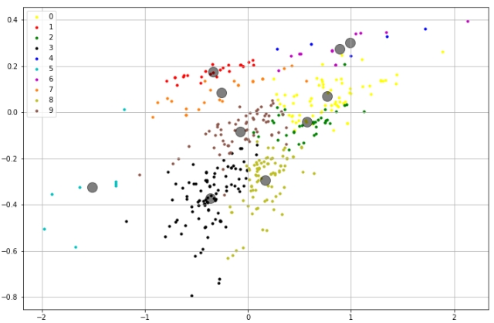
股票型基金Kmeans結果
information_ratio
標準化平均淨值變動率

Slide 14
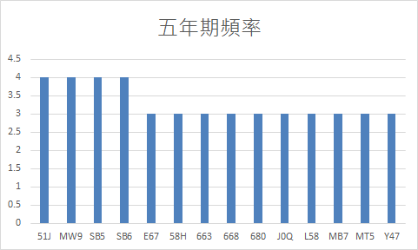
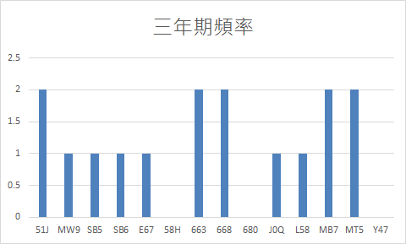
分析Kmeans結果
篩選分析
追蹤分析
訓練集：2014-2018年
測試集：2019-202103
訓練集平均：0.95(滿分5分)
測試集平均：0.69(滿分3分)
訓練期間表現優異之基金 (共14檔)：
其中有 5 檔基金在測試集表現仍維持最佳：
51J MW9 SB5 SB6 E67 | 58H 663 668 680 J0Q | L58 MB7 MT5 Y47
51J
663
668
MB7
MT5
且 14 檔基金在測試集中平均分數為 1.14 分，優於測試集平均分數 0.69分 → 篩選具穩定表現的基金

Slide 15
股票型基金Kmeans結果
篩選分析
追蹤分析
訓練集：2014-2020年
測試集：2021-202103
訓練期間表現優異之基金 (共10檔)：
其中有 8 檔基金在測試集表現仍維持最佳：
51J 663 668 J0Q L58 | MB7 MT5 MW9 SB5 SB6
51J 663 668 MB7 | MT5 MW9 SB5 SB6
10 檔基金在測試集中平均分數為 0.8 分 優於測試集平均分數 0.22 分

Slide 16
結論
以2014-2020作為訓練集效果較佳，可能因相對資料量較足夠
由測試集觀察訓練集篩選出的基金，表現皆高於平均
因此推判可藉由Kmeans有效的尋找穩定基金！
延伸
可針對績效定義再次深入研究，增加變數的多元性
將時間更細度的劃分，增加資料樣本
針對不同型態別計算，觀察是否有類似性結果
Notes:
也就是說我們現在的方向是先用特徵分群，在進行群組內排名
或許我們也可以觀察並比較由不同模型所產生的結果：也就是換成另一種方向，表現良好的基金是否具備不同特徵
或是與分位數法中的 4433 法則比較，何者合理
希望我們這次的專案報告，可以幫助永豐透過大盤資料建構效率前緣以及打造投資組合/選基金等功能

Slide 17
Thank you for Listening

Slide 18
附錄-工作分配
姓名 | 工作分配
沈佩璉 | 程式攥寫、資料處理、變數計算、模型運行結果計算&統整分析、廣宣影片製作
林詩茜 | 程式攥寫、資料處理、變數計算
黃冠齊 | 資料搜集、變數計算、模型運行
張家瑜 | 資料搜集、變數計算、模型運行
Notes:
也就是說我們現在的方向是先用特徵分群，在進行群組內排名
或許我們也可以觀察並比較由不同模型所產生的結果：也就是換成另一種方向，表現良好的基金是否具備不同特徵
或是與分位數法中的 4433 法則比較，何者合理
希望我們這次的專案報告，可以幫助永豐透過大盤資料建構效率前緣以及打造投資組合/選基金等功能

